Slide 1
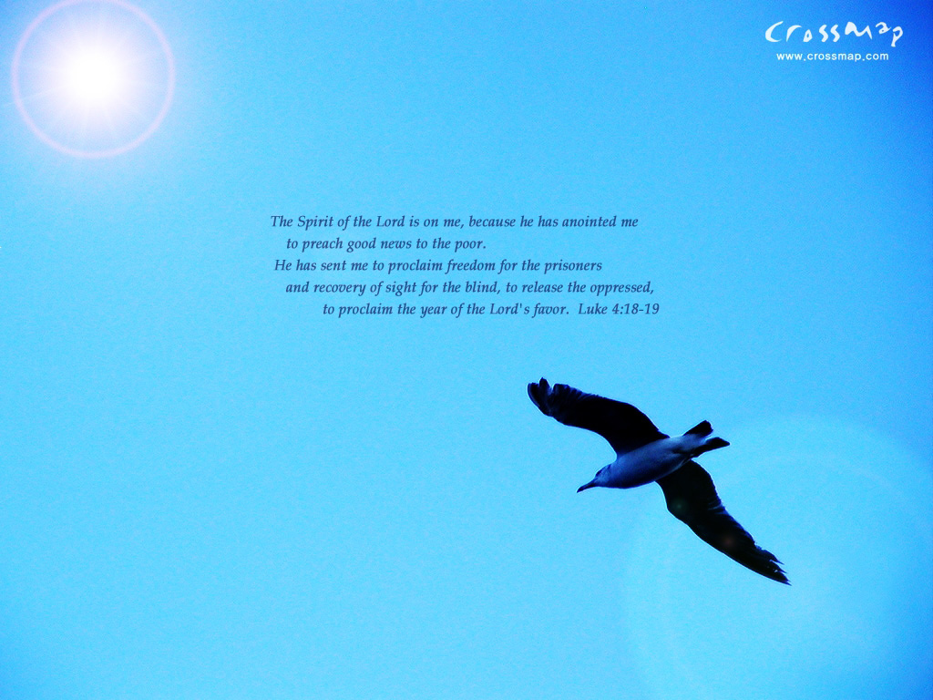
以馬內利祂展開雙翼
榮耀充滿全地
以馬內利展開雙翼
主歌
橋段
副歌一
副歌二

Slide 2
以馬內利祂展開雙翼
榮耀充滿全地
主歌
橋段
副歌一
副歌二

Slide 3
我們高聲呼喊
萬王之王耶穌
主歌
橋段
副歌一
副歌二

Slide 4
我們向神高聲呼喊
主歌
橋段
副歌一
副歌二

Slide 5
耶穌基督萬王之王
以馬內利的神
主歌
橋段
副歌一
副歌二

Slide 6
在祢的蔭蔽之下
祢遮蓋保護這地
主歌
橋段
副歌一
副歌二

Slide 7
在祢的環繞裡 以馬內利
祂展開雙翼 榮耀充滿全地
主歌
橋段
副歌一
副歌二

Slide 8
在祢的蔭蔽之下
祢遮蓋保護這地
主歌
橋段
副歌一
副歌二

Slide 9
在祢的環繞裡 以馬內利
祂展開雙翼 充滿海島全地
主歌
橋段
副歌一
副歌二

